Slide 1
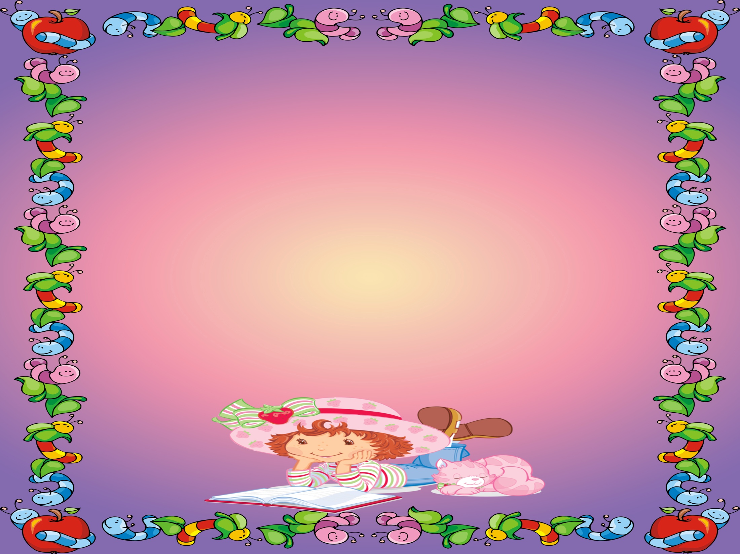
Роль семьи в музыкальном воспитании детей

Slide 2
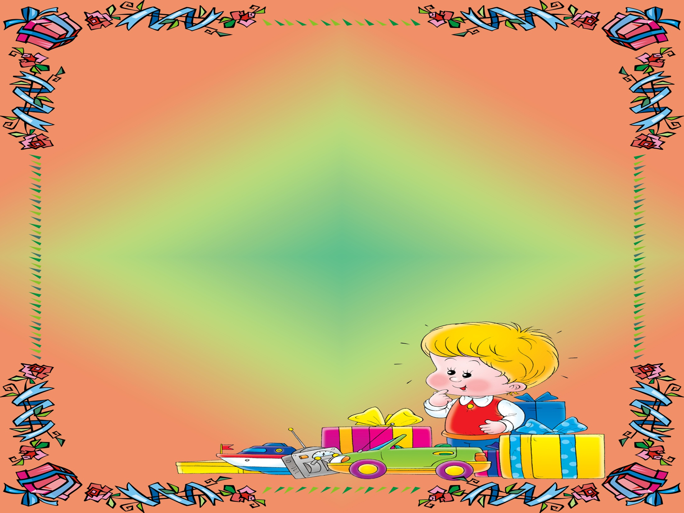
Музыка – средство воспитания, когда оно осознанно воспринимается ребенком. Человек, которому в детстве распахнули окно в мир прекрасного, умеет полнее и радостнее воспринимать жизнь, видеть мир многостороннее. И мы, взрослые, помогаем детям увидеть красоту в природе, в труде, учим волноваться и радоваться. Каждому родителю нужно помнить, что детей невосприимчивых к музыке нет. Обучая музыке, мы воздействуем на общее развитие и духовный мир ребенка.

Slide 3
Очень часто родители считают, что ребенка не стоит приобщать к музыке, если сам ребенок не проявляет к ней особого интереса. Это не совсем верно. Ребенку необходимо слушать музыку. Первый опыт такой деятельности малыш получает в семье, слушая музыкальные записи, пение взрослых. Нельзя отрицать положительного влияния самостоятельной деятельности ребенка на развитие его музыкальности, вместе с тем продолжительные наблюдения за музыкальным развитием детей убеждают в том, что необходимым условием такого развития на раннем возрастном этапе является совместное восприятие музыки. К сожалению, родители редко слушают музыку вместе с детьми.
В большинстве случаев они ссылаются на свою занятость или на активность самого ребенка. А между тем давно замечено, что музыка – самый благоприятный фон, на котором возникает духовная общность между людьми. Она помогает установить контакт между взрослым и ребенком. В какой форме может быть выражено совместное восприятие музыки? Оно и в пении ребенка для своих родителей, и в совместном исполнении танцев, и разумеется в слушании музыки. В процессе совместного восприятия у ребенка возникает желание поделиться своими чувствами со взрослыми. А это очень важно и для установления духовного контакта между ребенком и взрослым и для начального этапа обучения слушанию музыки.

Slide 4
Если вы хотите научить ребенка слушать музыку, постарайтесь сначала самостоятельно прочувствовать, понять то произведение, которое подобрали для малыша. Всем известно, что в отличие от такой области знаний, как литература, музыка не раскрывает, а передает настроение и мысли композитора, и влияет, прежде всего, на чувство слушателя. Поэтому для начала лучше выбрать небольшое произведение с хорошо выраженным характером, настроением и ясной мелодией. Для старших дошкольников это может быть одна из пьес, специально написанных для детей, например из "Детского альбома” Чайковского. С интересом слушают дети музыку в исполнении оркестра народных инструментов. После прослушивания заведите беседу с ребенком о прослушанной музыке. Главное, чтобы прослушанное произведение нашло эмоциональный отклик в душе ребенка.

